Slide 1
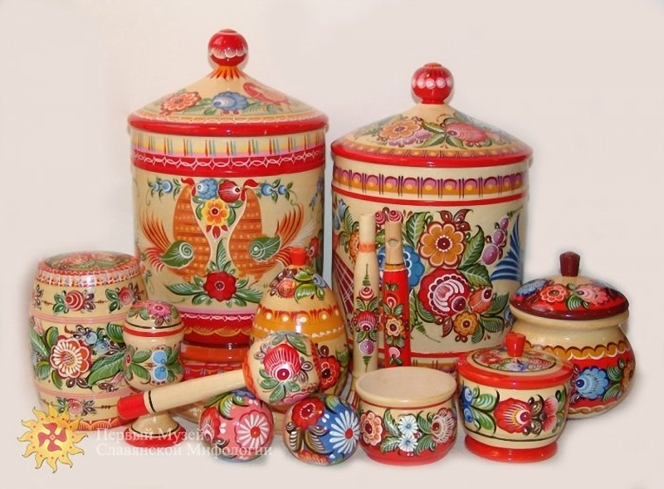
Проект
«Мастерами славится земля»
Руководитель проекта: воспитатель
Долгова Т.В.

Slide 2
Цель проекта: познакомить детей с народными ремеслами, приобщить к культуре родного края.
Задачи: познакомить детей с понятиями «ремесло», «промысел»;
Показать различие и многообразие материалов, используемых народными мастерами;
Обогащать словарь детей;
Воспитывать чувство патриотизма, уважения и восхищения художественным мастерством народных умельцев.

Slide 3
Этапы проекта:
1.Подготовительный (обдумывание идеи проекта, сбор информации, подбор литературы)
2. Основной ( реализация проекта)
3.Заключительный (выставка детских работ, презентация творческого отчета по проекту)

Slide 4
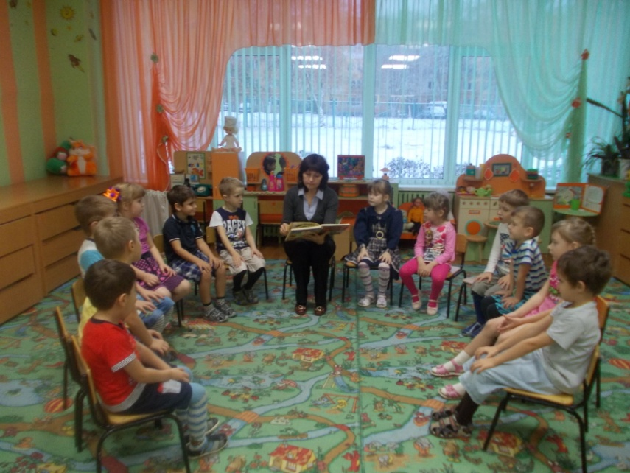
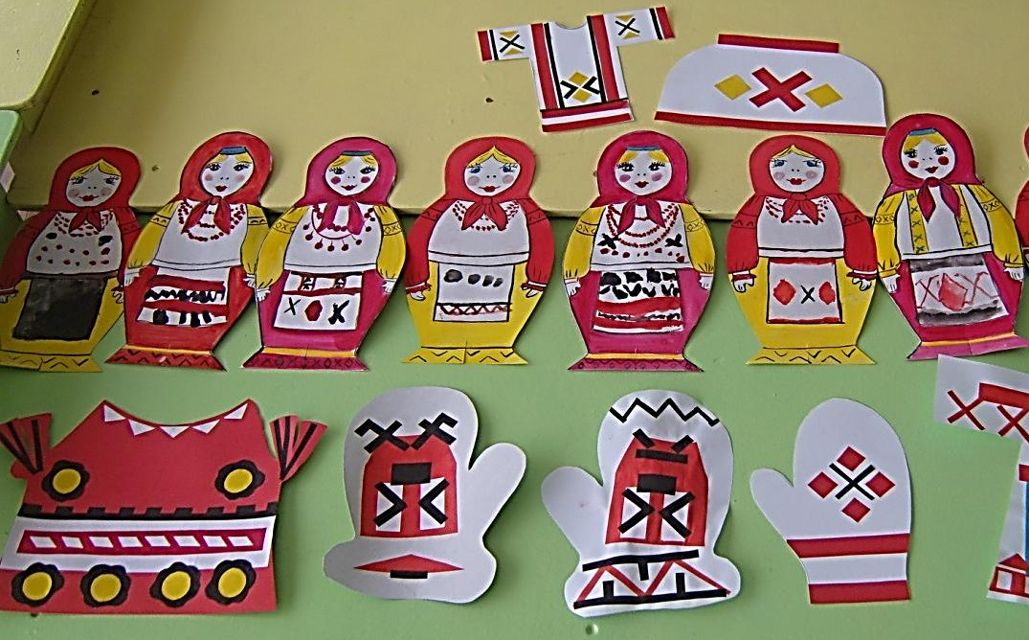
Реализация проекта: Познавательное развитие
Чтение произведений;
Отгадывание загадок;
Рассматривание иллюстраций;
«Нарядные матрешки»

Slide 5
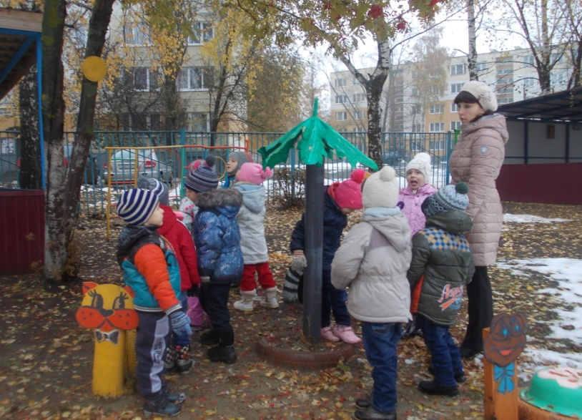
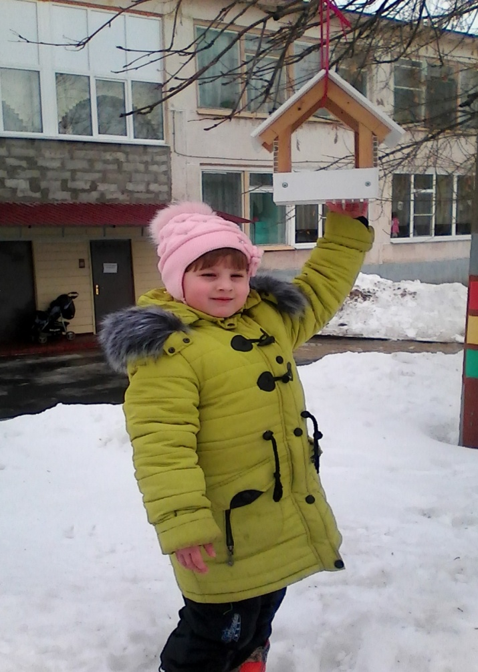
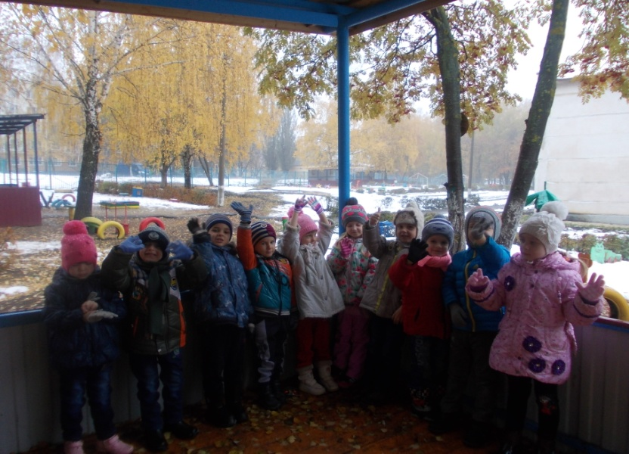
Акция Занятия природоведческого цикла «Помоги птицам зимой»

Slide 6
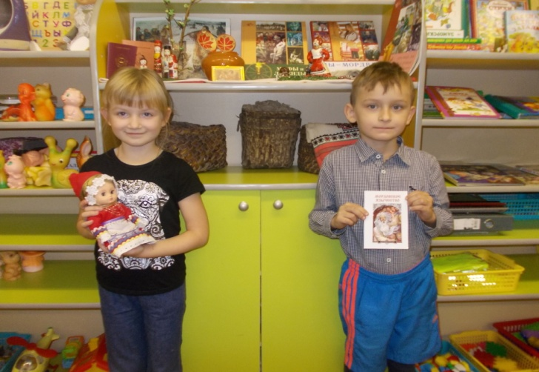
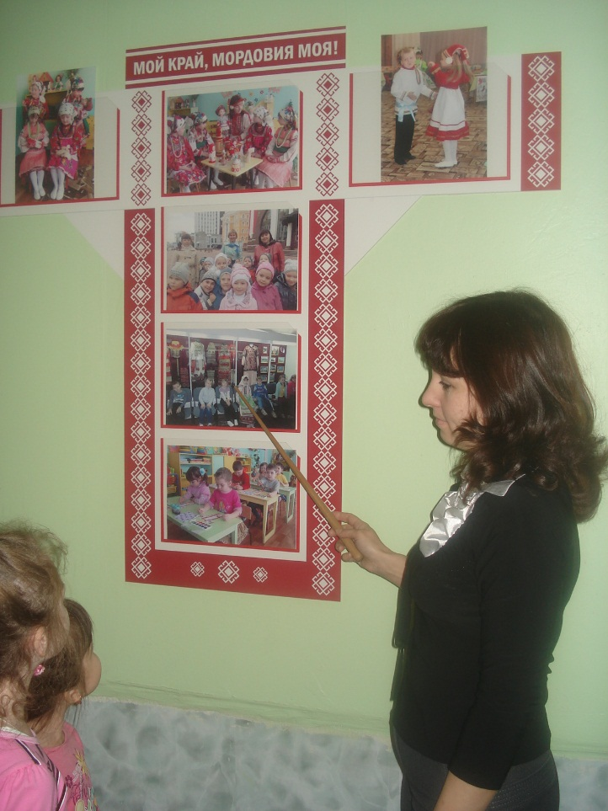
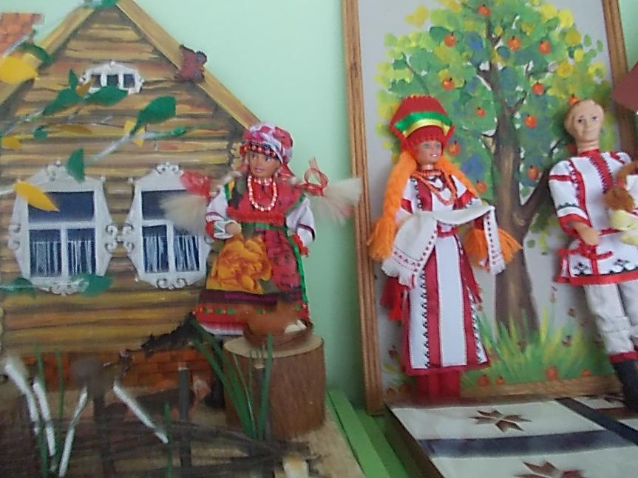
Занятия познавательного цикла

Slide 7
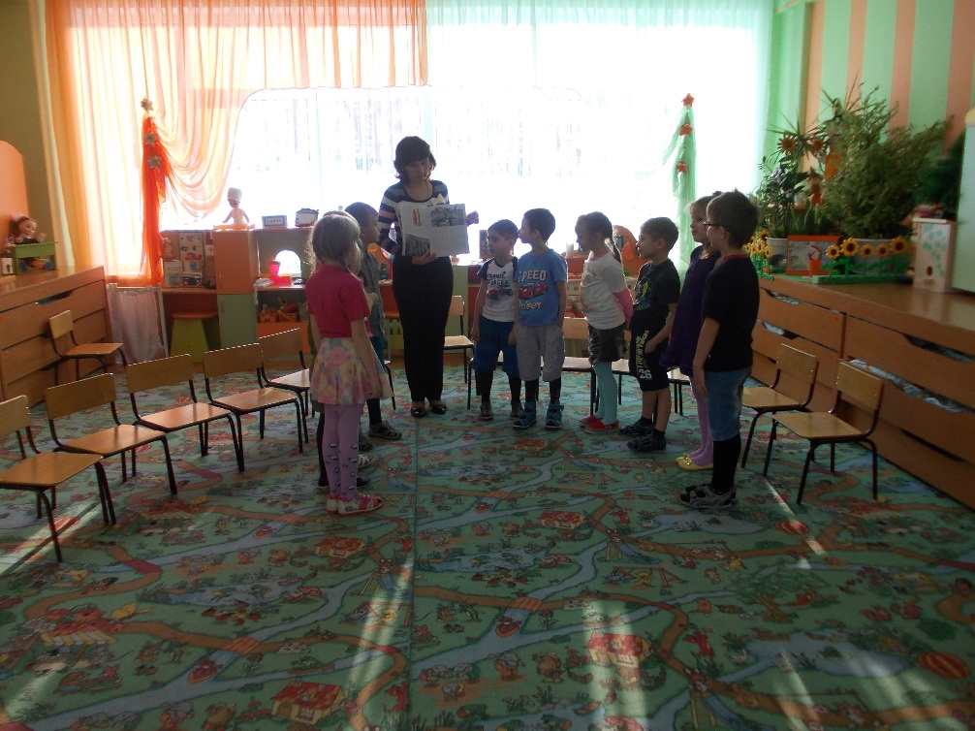
Речевое развитие
Знакомство с произведениями;
Легендами мордовского народа; Составление рассказов;

Slide 8
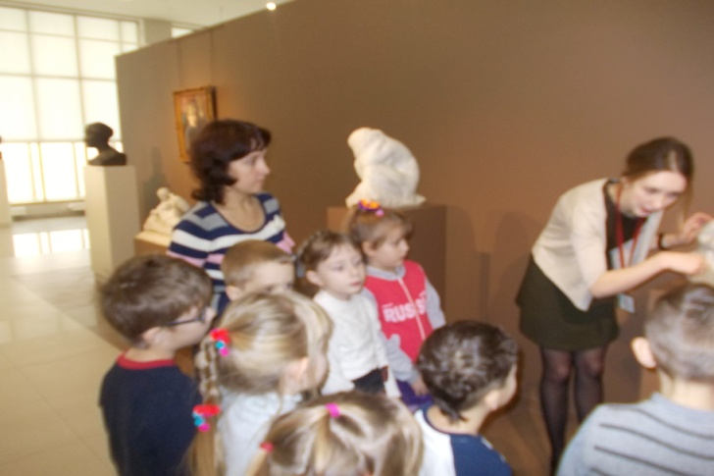
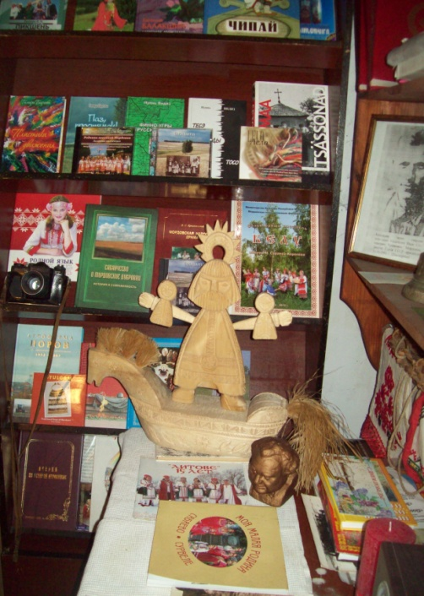
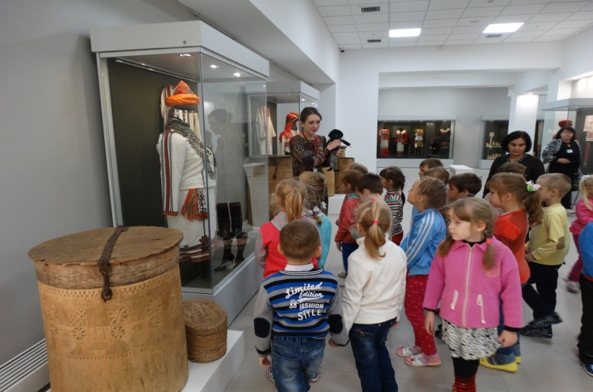
Социально-коммуникативное развитие
Экскурсии в музей С.Д Эрьзи Народные промыслы

Slide 9
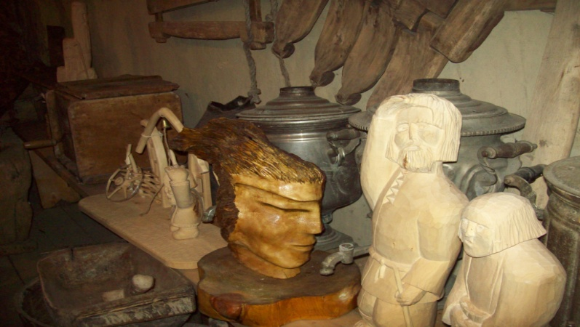
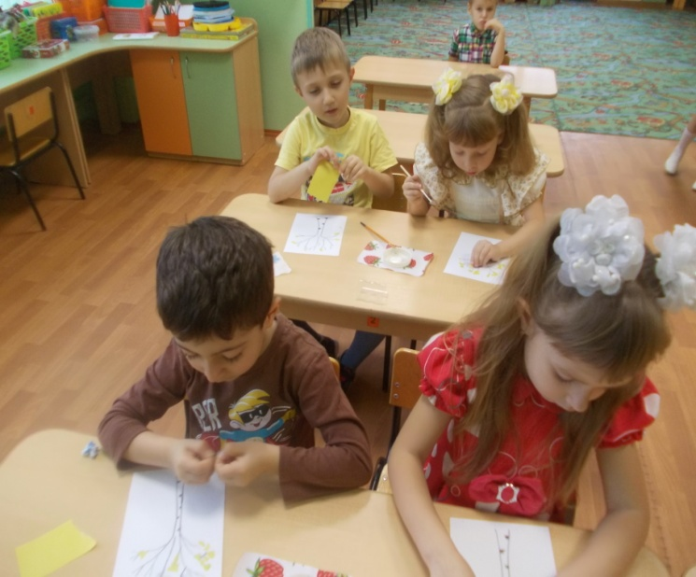
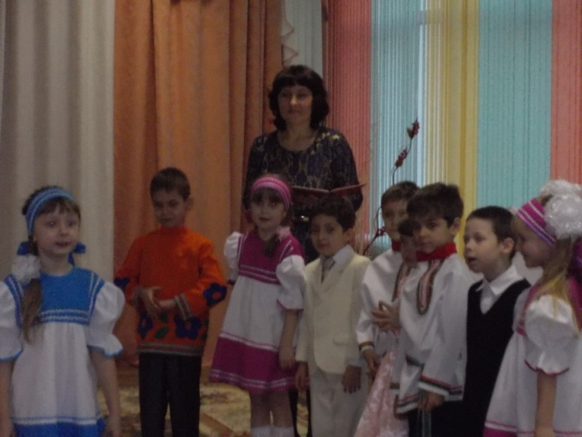
Художественно-эстетическое развитие
Занятия по художественному творчеству;
Деревянное зодчество мастеров;
Разучивание песен, частушек

Slide 10
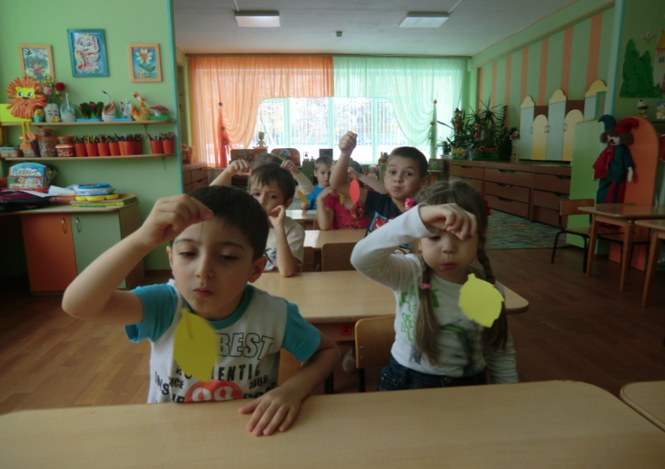
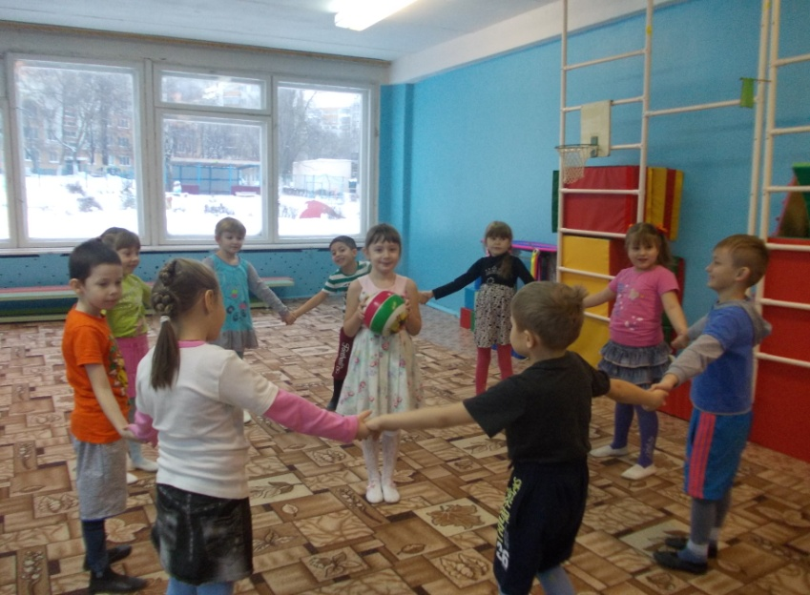
Физическое развитие
Дыхательная гимнастика;
Изготовление атрибутов для мордовских игр;
Разучивание мордовских подвижных игр;

Slide 11
Результаты :
Обогащение кругозора детей о видах ремесел, предметов быта, их значимости;
Развитие бережного отношения к национальным традициям и ценностям мордовской культуры;
Воспитание чувство гордости за свою Родину, свой народ;
Применение полученных знаний в свободной деятельности;
Удовлетворение проведенной работой и результатами проектной деятельности.

Slide 12
Спасибо за внимание!

